Slide 1
项目报告 · 2026.07
全栈开发 · AI智能客服
公司桌面IT服务台
AI智能客服 + RAG知识库 + 三层会话记忆
FastAPI · Vue 3 · ChromaDB · WebSocket · Docker
公司桌面IT服务台 · AI智能版
01 / 12

Slide 2
01 · 项目背景
业务痛点
为什么需要AI智能客服？
响应延迟
重复劳动
知识流失
用户提交工单后需等待客服响应，首次回复延迟平均15分钟+，高峰期更长
常见问题（蓝屏、密码重置、打印机故障）重复率高达60%+，客服重复解答
已解决的问题无法复用，同类问题反复处理，缺乏知识库沉淀机制
项目背景
02 / 12

Slide 3
02 · 系统架构
整体设计
四端分离 + AI中台
用户端 :5173
服务台 · AI客服 · 工单 · 聊天室 · 评价
客服端 :5174
工作台 · 工单池 · 实时聊天 · SLA管理 · 转派
统计端 :5176
数据概览 · 趋势分析 · 绩效排名 · 报表导出
管理端 :5175
用户管理 · 权限控制 · 分类配置 · 审计日志
AI中台 :8000
RAG管道 · 向量检索 · LLM生成 · 会话记忆 · 知识库
系统架构
03 / 12

Slide 4
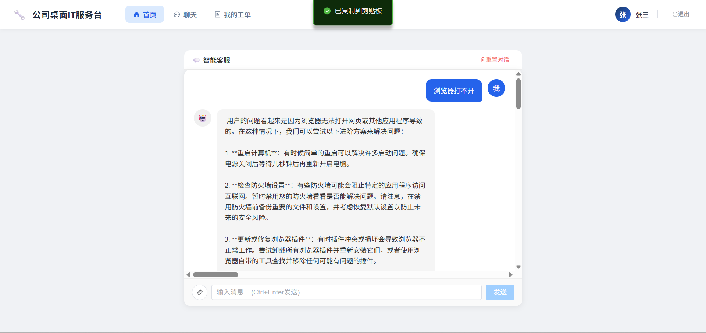
03 · AI核心能力
RAG检索增强生成
AI智能客服
基于已解决工单和FAQ文档知识库，智能检索相关解决方案，自动生成专业回答
知识库文档
检索精度
100+
0.5
常见问题FAQ
相似度阈值
AI核心能力
04 / 12

Slide 5
04 · 记忆系统
三层会话记忆架构
精准对话，永不失忆
滑动窗口
会话摘要
会话元数据
5轮
AUTO
4D
最近5轮原始对话精确回放，确保上下文连贯
旧对话LLM自动浓缩为摘要，防止长对话信息丢失
设备型号/操作系统/问题分类/场景，每3轮自动提取
Redis持久化 · TTL 30分钟 · 内存fallback双写
记忆系统
05 / 12

Slide 6
05 · 技术栈
核心技术选型
全栈技术方案
后端
前端
AI
DevOps
FastAPI + async SQLAlchemy
Vue 3 + Element Plus
RAG + ChromaDB + LLM
Docker + GitHub Actions
异步架构 · SQLite/MySQL · JWT认证 · APScheduler
Pinia状态管理 · ECharts图表 · WebSocket实时通信
BGE嵌入 · 向量检索 · DeepSeek/Qwen · SSE流式
CI/CD · 73个测试 · Redis缓存 · 健康检查
技术栈
06 / 12

Slide 7
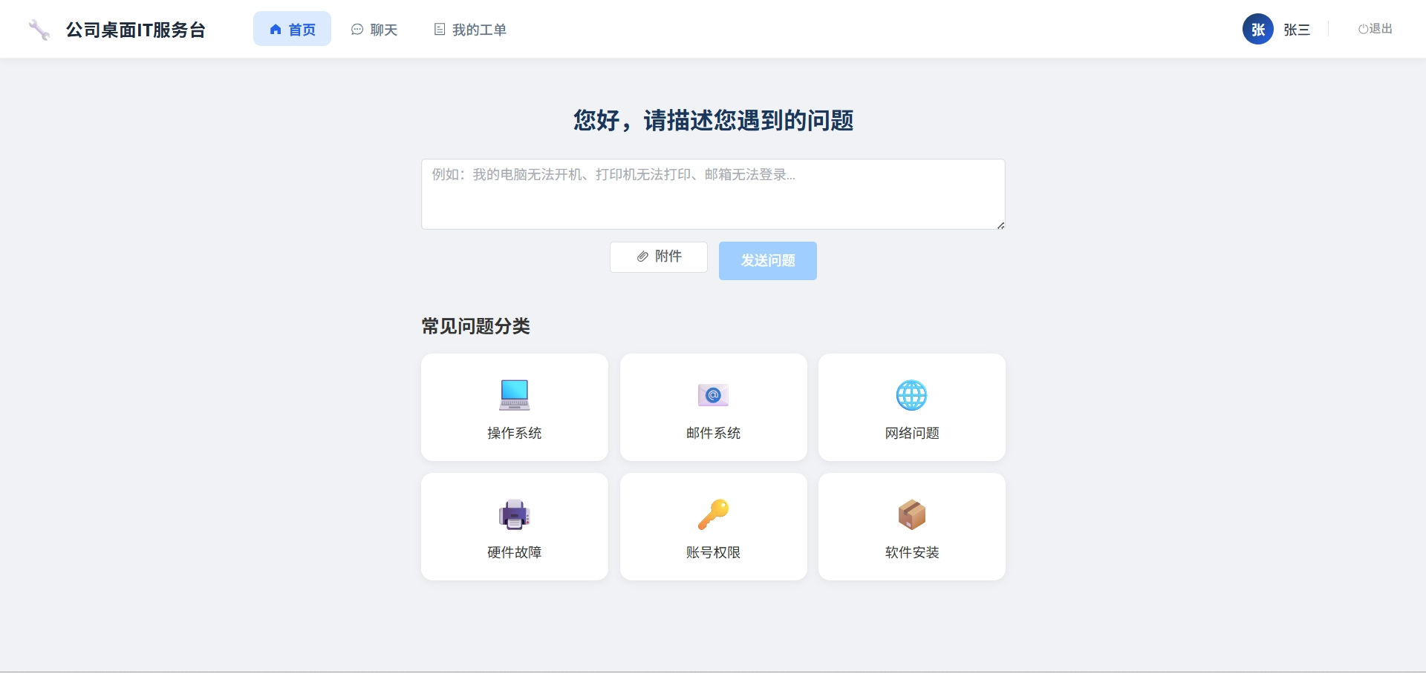
06 · 用户服务台
用户端 · :5173
AI智能客服 + 一键转人工
用户服务台
07 / 12

Slide 8
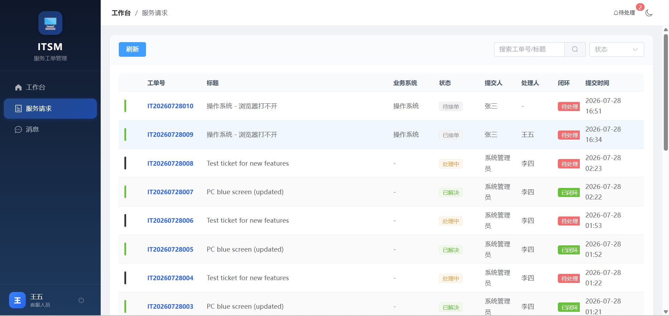
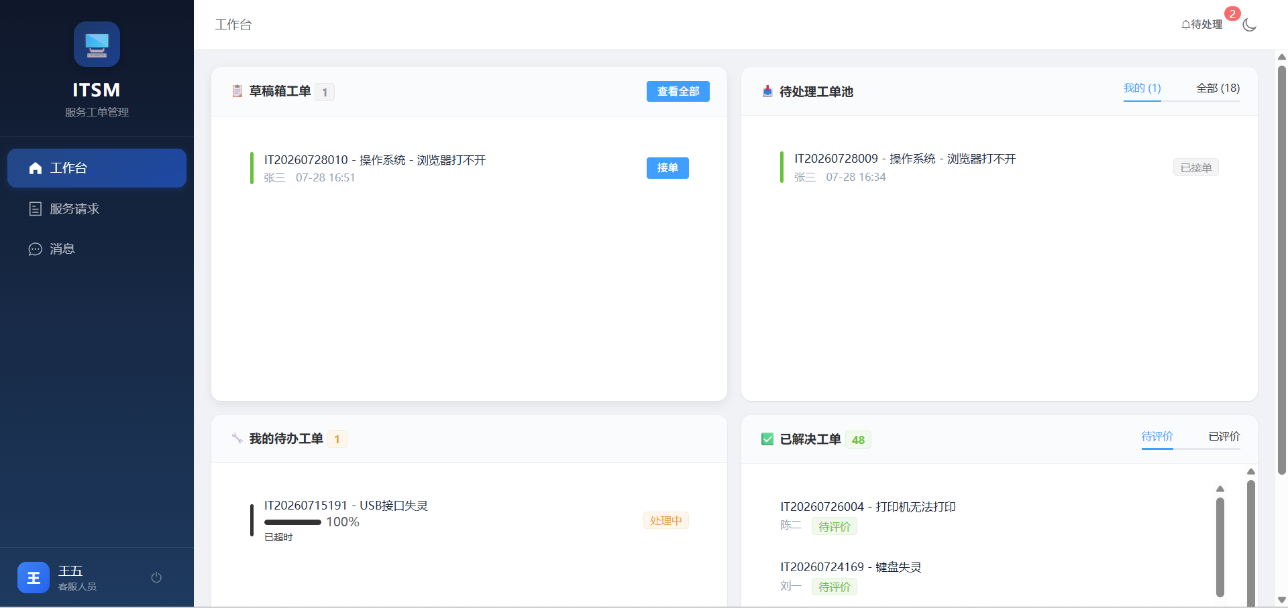
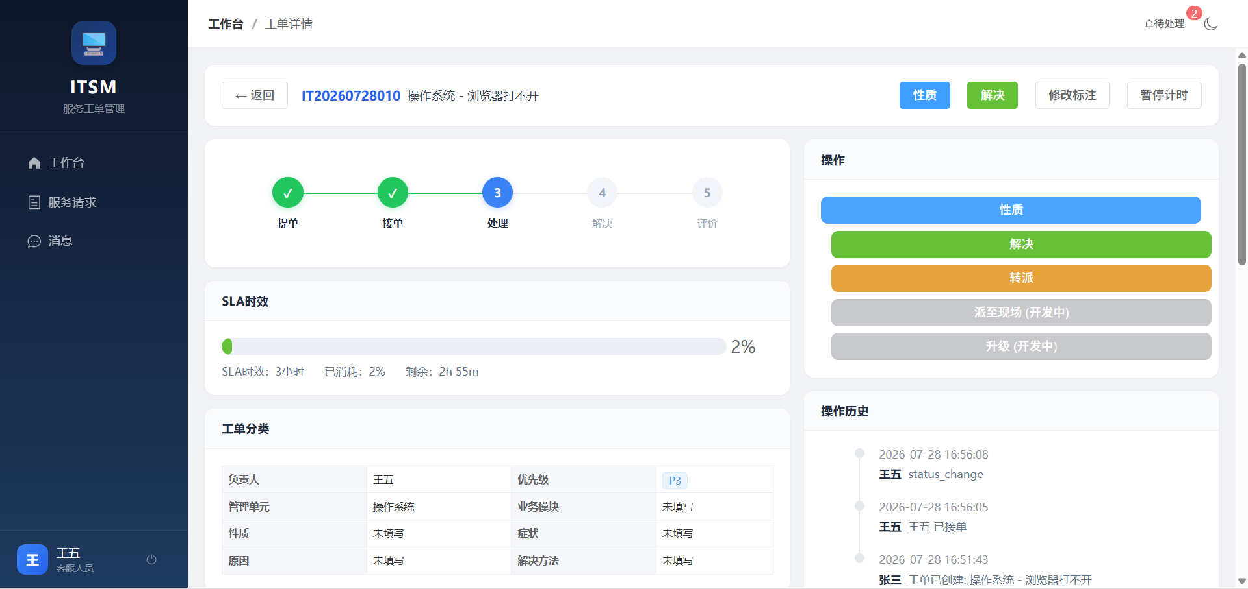
07 · ITSM客服端
工单全生命周期管理
ITSM客服端 · :5174
四象限看板 · 状态流转 · SLA管理 · 实时通知 · 批量处理
ITSM客服端
08 / 12

Slide 9
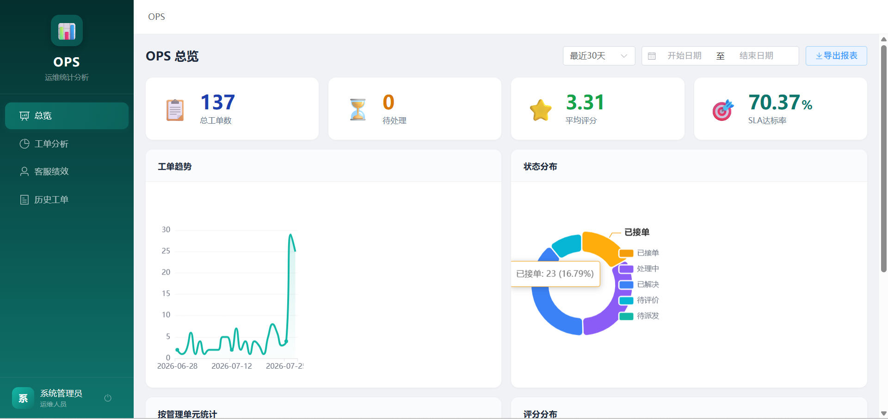
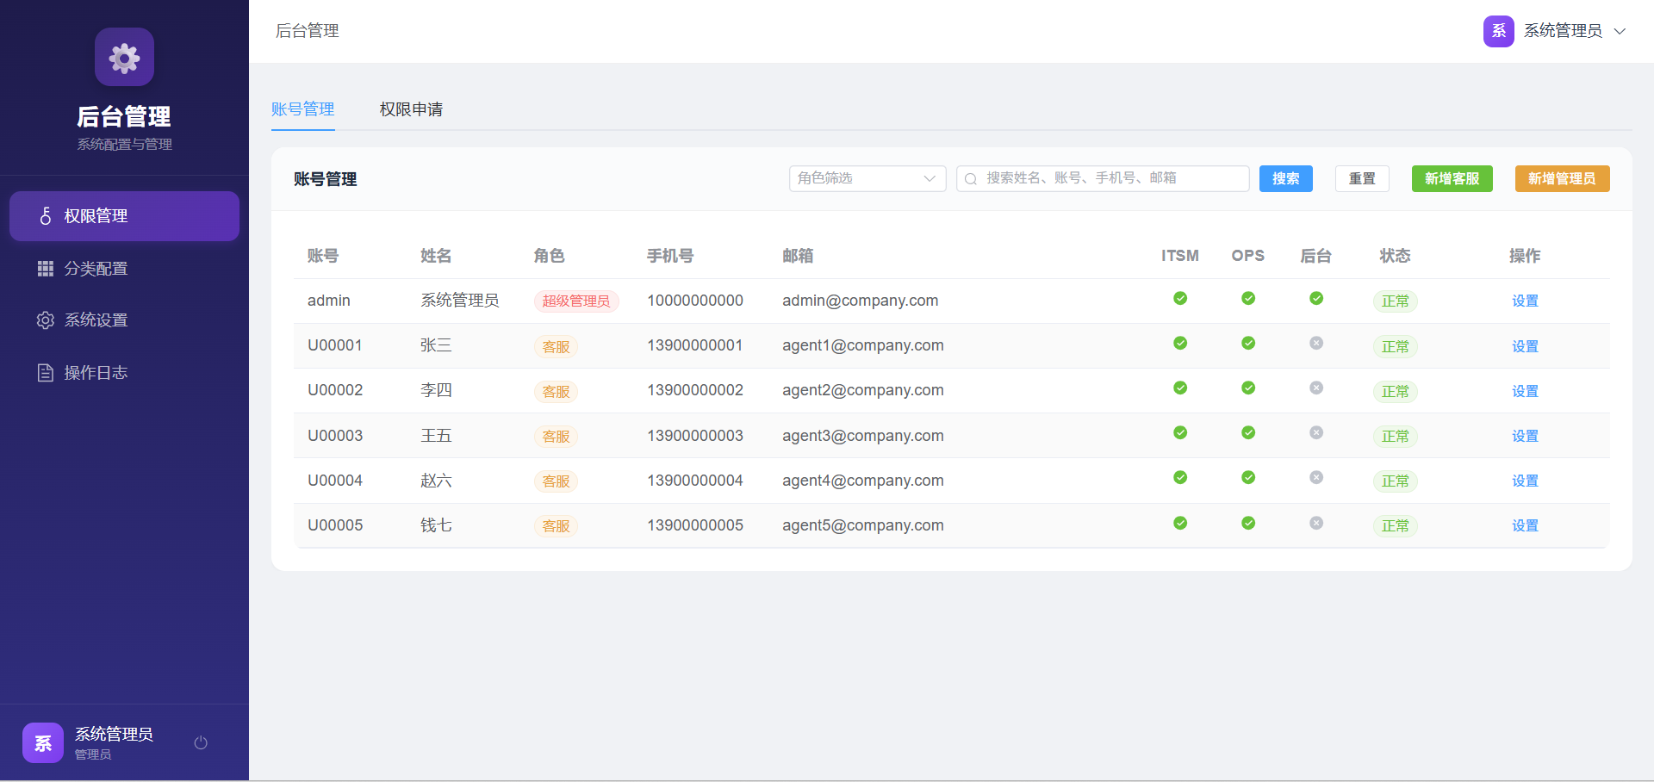
08 · 统计与管理
数据分析 + 系统管理
OPS统计端 + 后台管理端
OPS统计端 · :5176
后台管理端 · :5175
统计与管理
09 / 12

Slide 10
09 · 关键数据
项目成果量化
核心指标
API端点
测试用例
前端应用
知识库
75
73
4
100+
RESTful接口
100%通过率
Vue 3独立应用
FAQ文档
关键数据
10 / 12

Slide 11
10 · 性能优化
系统优化措施
性能与稳定性
数据库
缓存
并发
前端
AI
性能索引 · N+1修复 · 批量查询优化
Redis双写 · 分类缓存 · 权限缓存60s
批量接口100张 · 限流300次/分 · 自动重试
搜索防抖 · 智能滚动 · 429去重提示
RAG去重 · 反幻觉过滤 · 流式输出
性能优化
11 / 12

Slide 12
11 · 总结
项目亮点
IT服务台 AI赋能
RAG
Memory
检索增强生成
三层会话记忆
SSE
73/73
从传统工单系统升级为AI智能客服平台，实现问题自动解答、知识库沉淀、多轮精准对话
流式输出
测试全过
感谢聆听
12 / 12

